Slide 1

抽象与符号化2-数学与逻辑
教科版 《数据与计算》第二单元 编程计算
时间：2024.03

Slide 2
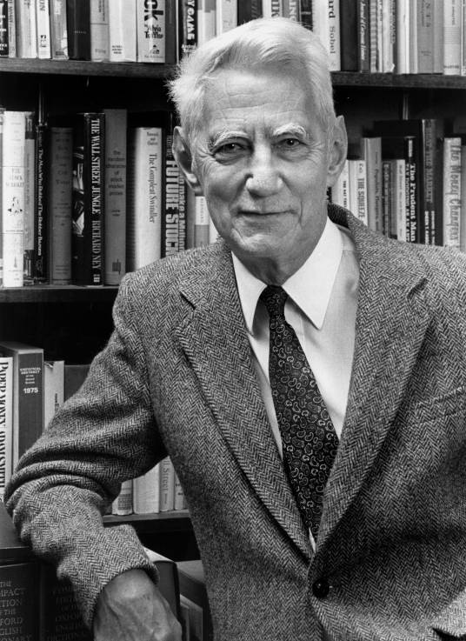
香农
美国数学家、发明家、密码学家，信息论创始人 ，美国国家工程院院士、美国国家科学院院士、美国艺术与科学院院士，生前是麻省理工学院名誉教授。
香农提出了信息熵的概念，为信息论和数字通信奠定了基础。
他发明了“比特”
克劳德·艾尔伍德·香农
Claude Elwood Shannon，
1916年4月30日—2001年2月24日

Slide 3
运算符
3+2
表达式
操作数
运算符
操作数

Slide 4
运算符
数学运算符
比较运算符
赋值运算符
逻辑运算符
……

Slide 5
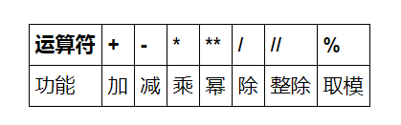
数学运算符
取模运算 %
模运算符号 % 的运算规则是取“余数”（不是小数）。比如 数学算式 9➗2=4……1，那么 9%2 的值就是余数1。当余数为0，就意味着整除。
%运算符更灵活的使用场景是在不整除情况下求解在周期序列中的位次

Slide 6
练习一
说出下面表达式的计算结果，然后在idle里验证下
9/3
9//3
9%3
9 ** 3
9 * 3
3.0
3
0
729
27

Slide 7
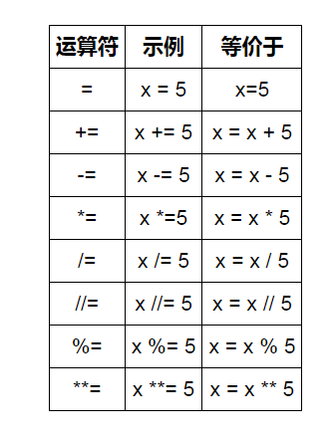
赋值运算符
= 是最基本的赋值运算符
数学运算符 + - * / // % ** 和赋值运算符=组合成增量赋值。
x += 1 等价于 x = x + 1
一个等号是赋值
两个连等是相等 （等同于数学上的等号））

Slide 8
数学运算符
小明本次考试各科成绩原始分可以用一个列表来表示，按照语数外理化生政史地顺序排列，score=[130,135,135,90,93,89,85,87.5,88]
计算小明9科的总分、平均分
sum =score[0]+score[1]+score[2]+score[3]+score[4]+score[5]+score[6]+score[7]+score[8]
average= sum / 9

Slide 9
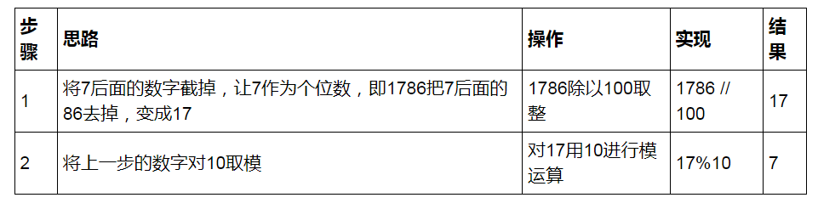
练习二
给定一个正整数，取出指定的任意位置上的数字。比如数字1786，要取出数字7，可以按如下步骤
现在有一个数字123456，分别把数字2和数字6取出来。
想一想：如何从整数123456中取出尾数‘56’？

Slide 10
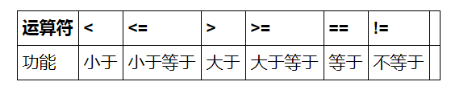
比较运算符
也叫关系运算符
一个等号是赋值
两个连等是相等 （等同于数学上的等号）

Slide 11
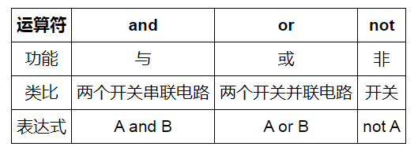
逻辑运算符
A，B为表达式，其值为布尔类型。python语言中布尔类型只有两个值True和False,（True和False的首字母要大写）
True代表“真的”、“成立的”、“符合事实”、“符合要求”等情况。
False代表“假的”、“不成立”、“不符合事实”、“不符合要求”等情况。
1+1==2
5>6
北京是中国的首都
中国是当前人口最多的国家
我要上清华
x = y + 1
True
True
不能判断
False
False
不能判断

Slide 12
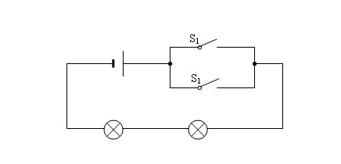
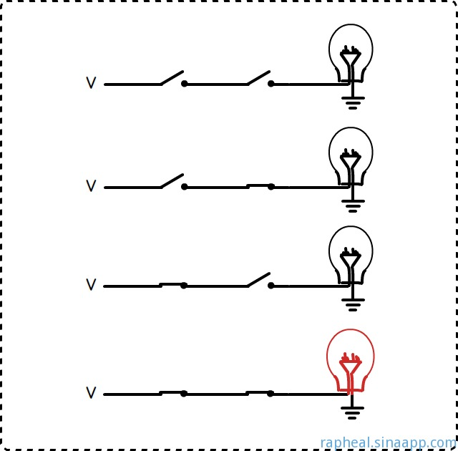
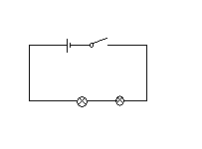
逻辑运算符
约定：
True代表开关闭合
False代表开关断开
表达式的值就是电路的通断状态
A
not A
A and B
A or B

Slide 13
逻辑运算符
逻辑表达：
(4>3)
not (4>3)
(4>3) and (1+1==2)
(4<3) and (1+1==2)
(4<3) or (1+1==2)
(4<3) or (1+1 > 2)
True
False
True
False
True
False

Slide 14
案例
【案例】判断闰年
判断某年是否是闰年，需要满足下面两个条件之一
能被4整除，但不能被100整除
或者能被400整除
用变量year表示年份，判断year是否是闰年的表达式如下：
注意取模运算符%在判断整除中的应用。用整除符号//也可以实现上述整除的判断，你也可以尝试用//符号修改一下。
(year % 4 == 0) and (year % 100 !=0) or (year % 400 == 0)
离我们最近的闰年是哪一年？

Slide 15
练习三
网上购物平台搜索商品时可以通过条件进行筛选，以提高搜索的针对性。某同学要买一个手机支架，请用表达式表示出符合“包邮","赠运费险", “价格在30元-50元之间(含30，50)"，发货地在"江浙沪"和"山东"的商品。
先定义相关变量及初始值，初始值不同，会影响最终的逻辑判断结果
再用逻辑运算符和变量组织成表达式
free_delivery = True # 包邮
free_freight_insurance = True # 赠运费险
price = 45 # 定义价格
addr1 = "山东" #发货地址1
addr2 = "江浙沪" #发货地址2
free_delivery and free_freight_insurance and (30<=price<=50) and (addr1==“山东” or addr2 == “江浙沪”)

Slide 16
总结

